Slide 1
1. Klicke auf
„Jetzt registrieren“
weiter

Slide 2
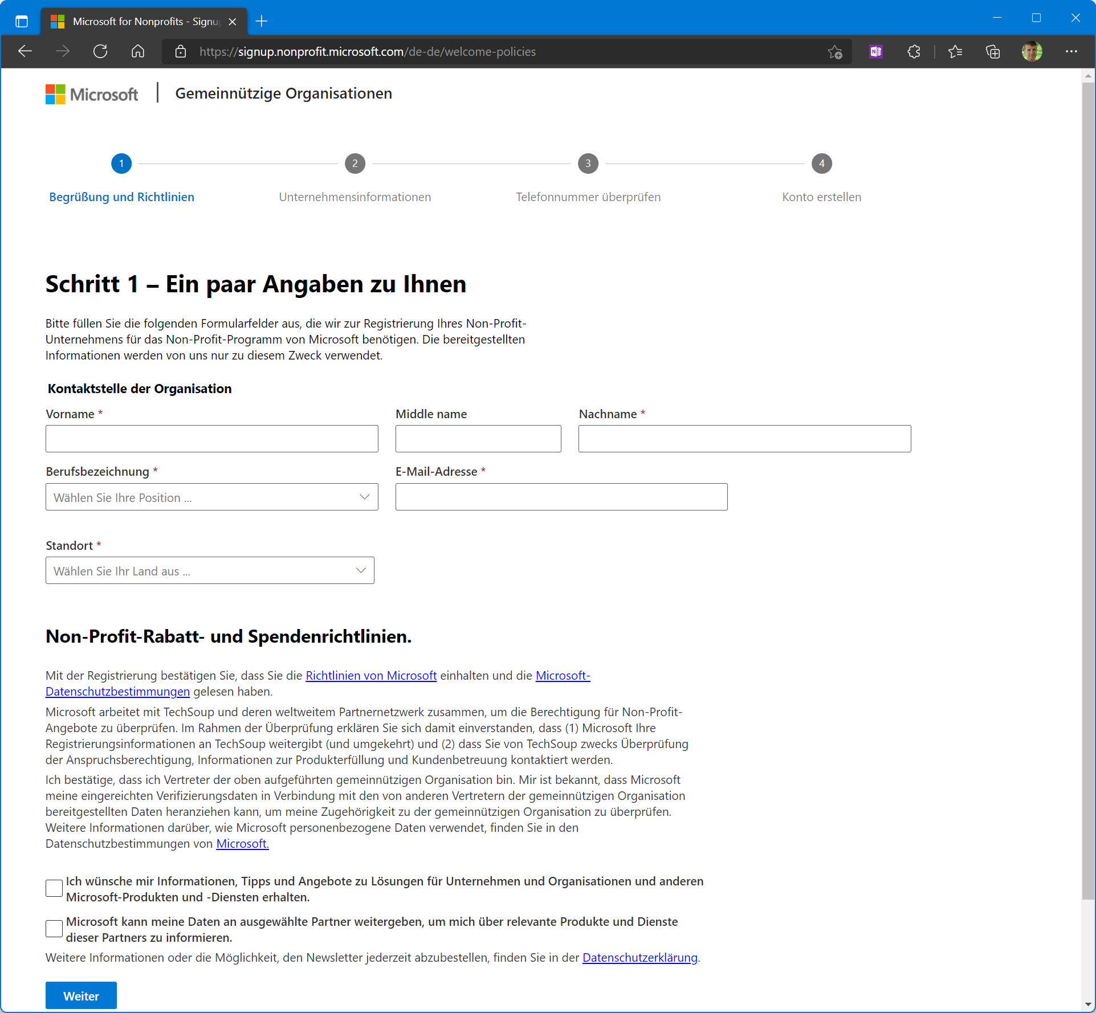
2. Gebe Deine Informationen ein.
Henrik
Motzkus
Ehrenamtlicher Helfer
henrik@motzkus.info
Deutschland
weiter

Slide 3
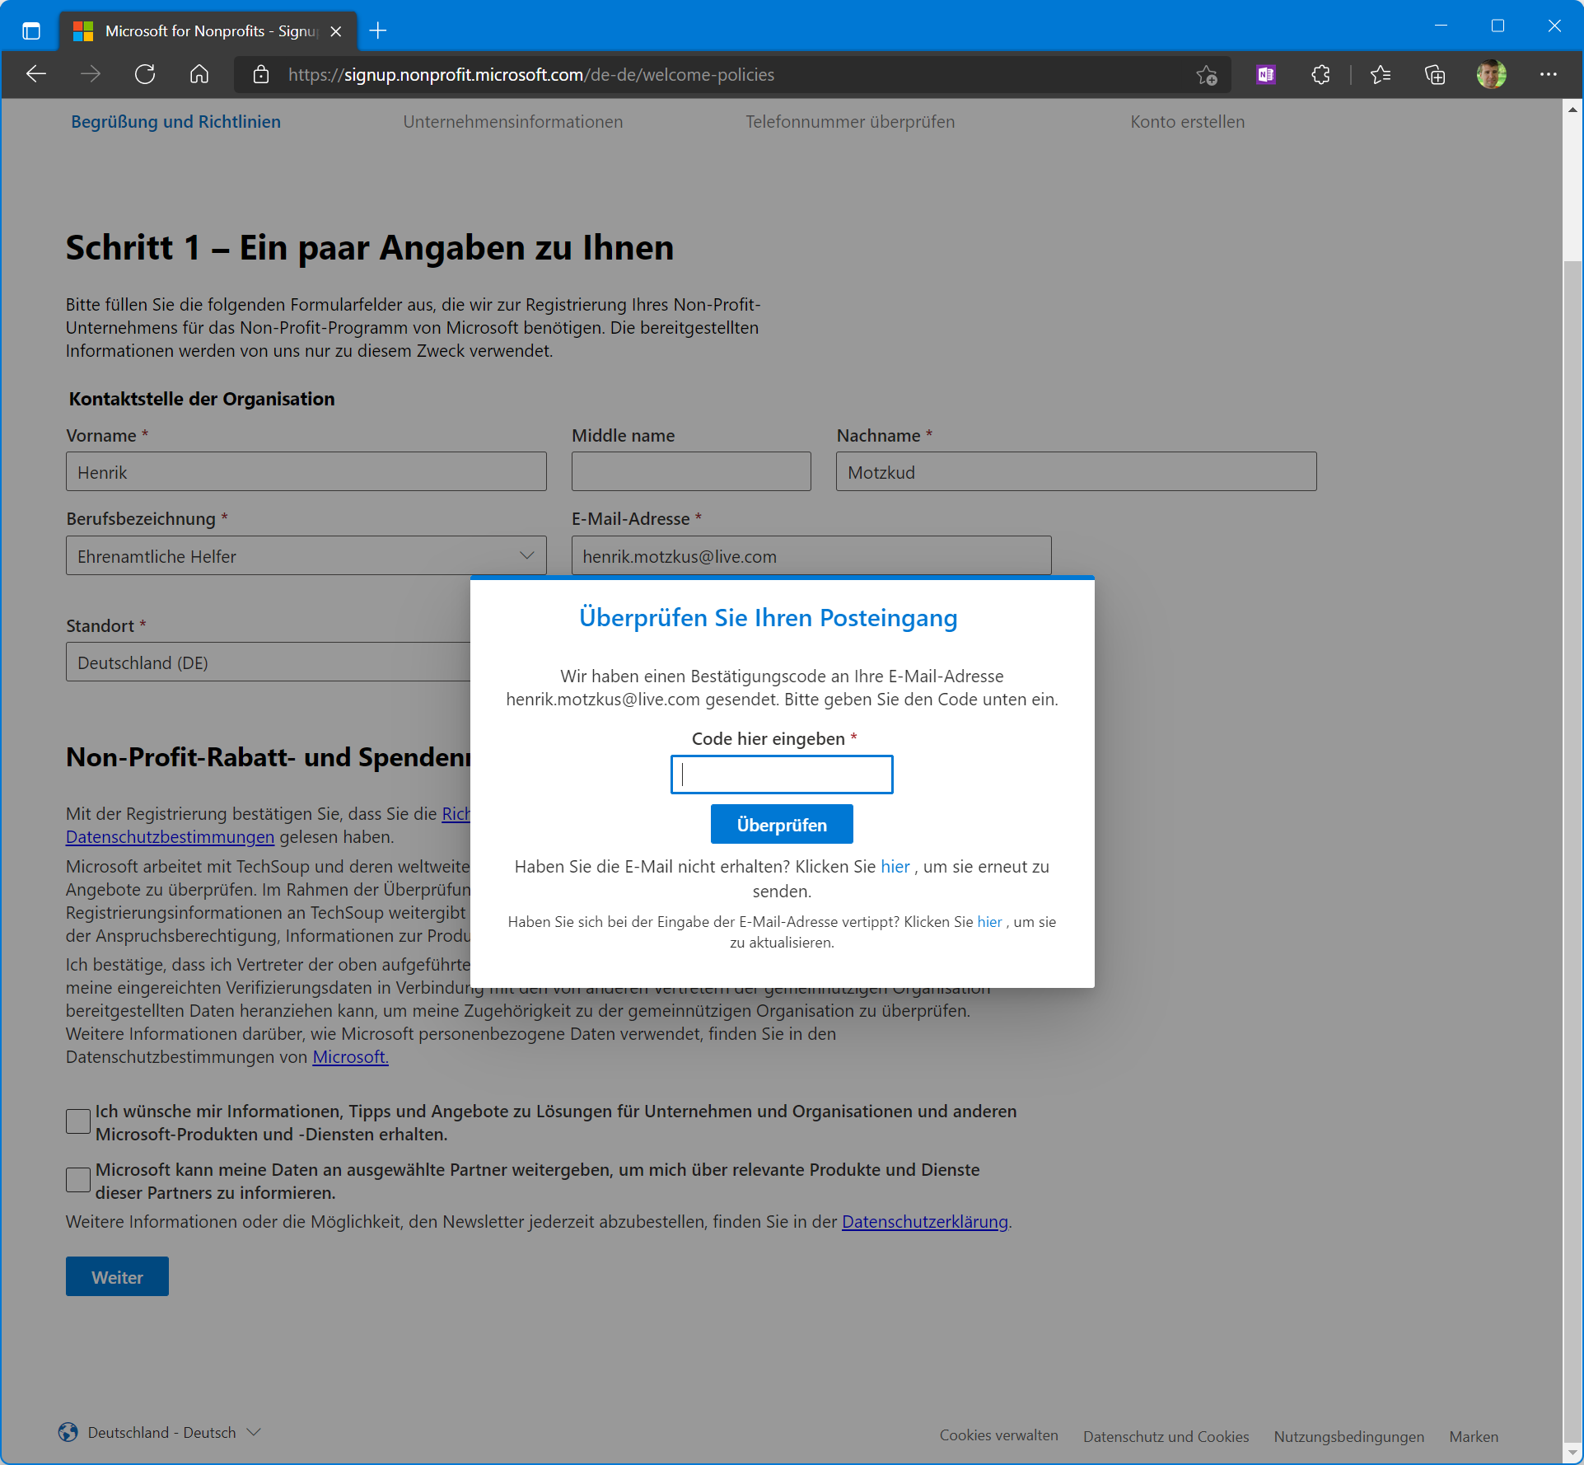
3. Die hast eine E-mail mit einem Code bekommen.
Gebe diesen Code hier ein.
weiter
123456

Slide 4
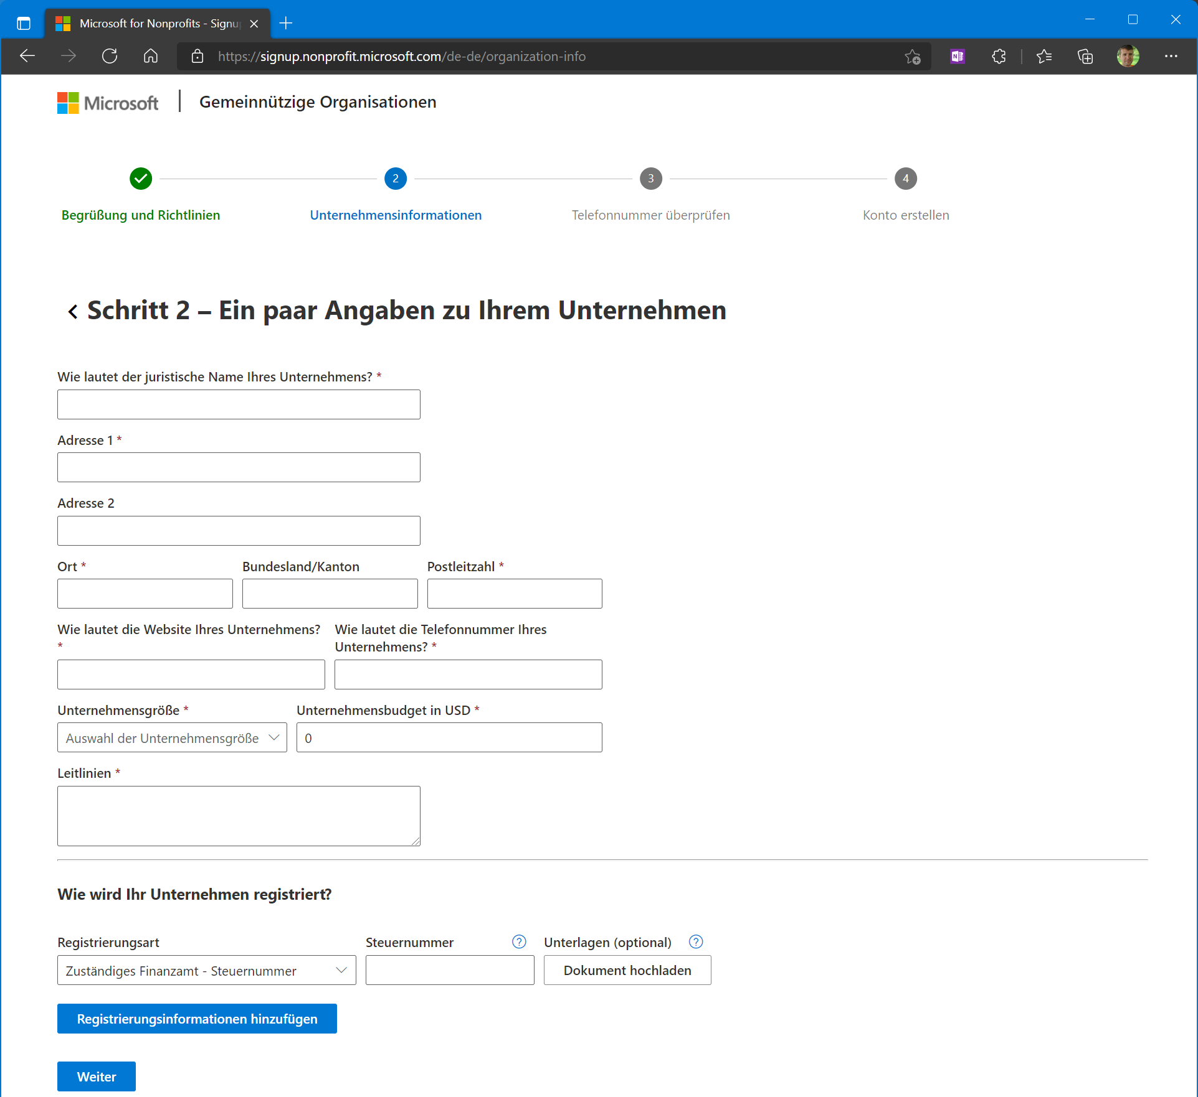
4. Gebe hier die Informationen Deiner gemeinnützigen Organisation ein.
Tennis Club Kayhude e. V.
Dorfstraße 13
Kayhude
23863
www.tennisclubkayhude.de
0173 123 456 789
1-50
Wir fördern den Tennissport.
Freistellungsbescheid als PDF vom Finanzamt hochladen
11 / 123 / 162567
weiter

Slide 5
5. Die hast per SMS einen Code bekommen. Gebe diesen Code hier ein.
Oder wurdest angerufen.
0173 123 456 789
weiter

Slide 6
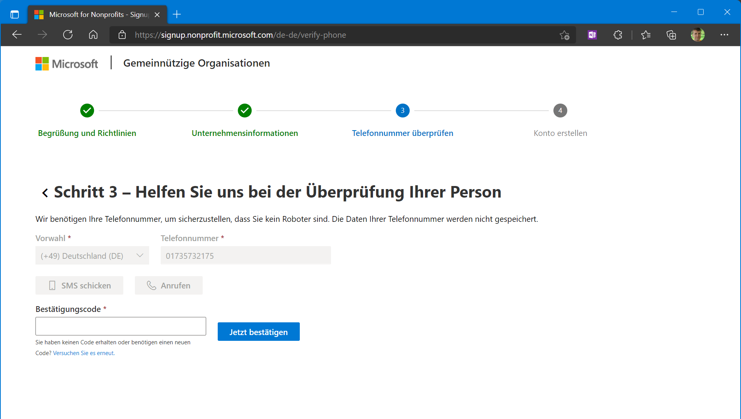
6. Im Falle einer SMS gebe den Code hier ein.
weiter
123 456 789

Slide 7
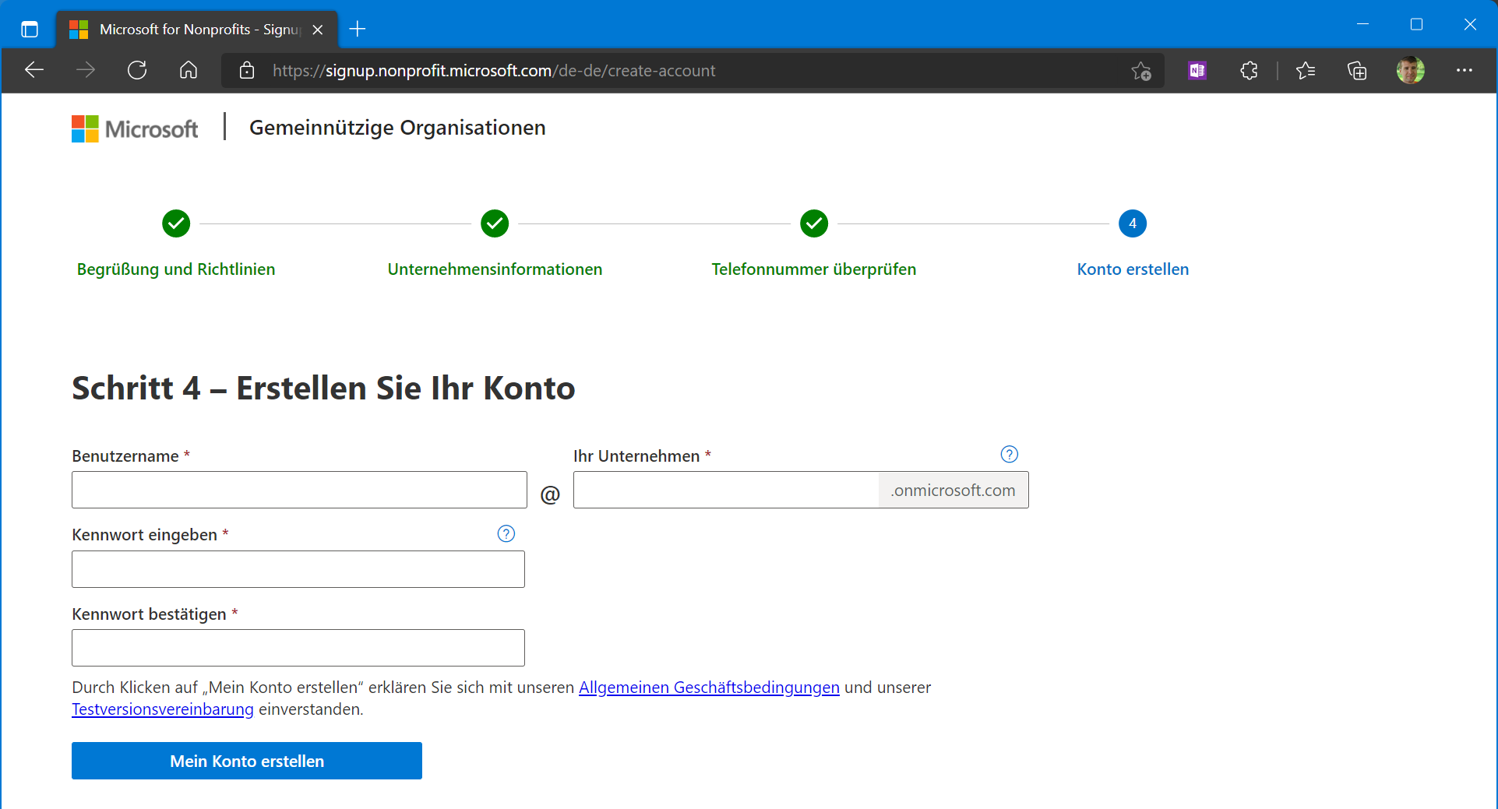
7. Lege Deinen „Tenant“ an.
Was ist ein Tenant?
Der Tenant-Name ist aufgebaut wie eine Domain
Den ersten Teil kannst Du frei wählen.
Der Name ist einmalig auf der Welt.
Individuelle Domänen kannst Du später hinzufügen
In diesem Tenant werden später Deine Benutzer angelegt.
Diesem Tenant werden Deine Lizenzen zugeordnet.
Diesem Tenant wird später ggf. das Azure Abo zugeordnet
admin
<deinverein>
weiter

Slide 8
8. Nun mußt Du warten bis Microsoft Deinen Antrag genehmigt hat.
Das sollte nur ein paar Tage dauern.

